Slide 1
Megoldások az IT-s függőségekre
Készítette: Korbély Miklós

Slide 2
A választott téma elemzése
-Egyre elterjedő probléma, túl sok monitor előtt töltött idő, kevesebb szabad levegőn töltött idő.
Mi a függőség?: Azok a magatartásmódok, melyek bizonyos anyagok rendszeres fogyasztását foglalják magukba, és e szerektől függőség alakul ki.
A legjobb, legegyszerűbb megoldás: korlátozás
- Tünetei: A személyiség nem tud lemondani róla még akkor sem, ha ezek testi, lelki és szociális ártalmait érzi, vagy a környezete tiltja.

Slide 3
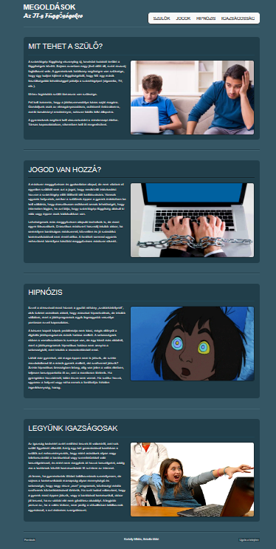
Az oldal bemutatása I.
-Letisztult
-Nem túlzásba vitt dizájnok
-Lényegre törő szöveg
-Pár kép figyelemfelkeltésért
-Rendezett oldal felépítés
-Egyszerű oldal felépítés

Slide 4

Az oldal bemutatása II.
-Navbar használata, működő gombok, melyek az adott témához dobnak.
-A lap alján footer is található, mely a forrásokhoz vezet, valamint az „ugrás a lap tetejére” gombot is tartalmaz

Slide 5
Az én feladatom a projektben:
Az én feladatom inkább az oldalak, mellékoldalak, és a főoldal code-ja volt az én feladatom de segítettem a dizájn megvalósításában is.
A kódok felépítése kicsit bonyolultnak tűnik de ha jobban belemegyünk akkor elég egyszerű megértetni.
Nem tudok más kódot kiemelni ami fontosabb lenne.

